Slide 1
Nhóm 3
Tìm hiểu công cụ và thiết kế CSDL tài liệu bằng Firebase Firestore cho “Quản lý ứng dụng chat nhóm sinh viên”. Xây dựng ứng dụng minh họa.
Thành viên:
Trần Công Minh
Lê Đức Trung
Tạ Nguyên Vũ
http://www.free-powerpoint-templates-design.com

Slide 2
ĐỀ MỤC
01
TỔNG QUAN VỀ NỀN TẢNG FIREBASE & FIRESTORE
02
CHI TIẾT FIREBASE FIRESTORE
03
THIẾT KẾ VÀ TRIỂN KHAI CƠ SỞ DỮ LIỆU FIRESTORE
04
DEMO

Slide 3
TỔNG QUAN VỀ NỀN TẢNG FIREBASE & FIRESTORE

Slide 4
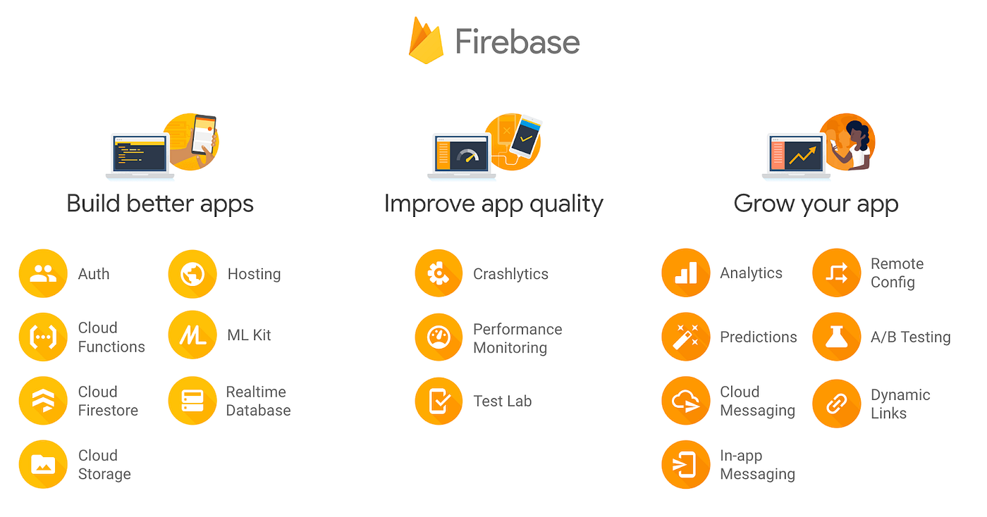
FIREBASE LÀ GÌ?
Firebase là một nền tảng phát triển ứng dụng di động và web do Google cung cấp
Nó hoạt động theo mô hình Backend-as-a-Service (BaaS), cung cấp cho các nhà phát triển một bộ công cụ và dịch vụ mạnh mẽ để xây dựng ứng dụng nhanh hơn, chất lượng cao hơn mà không cần phải tự xây dựng và quản lý hạ tầng backend phức tạp.

Slide 5






GIỚI THIỆU FIREBASE FIRESTORE
Cloud Firestore là cơ sở dữ liệu NoSQL dạng tài liệu của Firebase, kế thừa và nâng cấp từ Realtime Database.
Đồng bộ thời gian thực giữa các thiết bị.
Lưu trữ dữ liệu dưới dạng document–collection, linh hoạt và hỗ trợ truy vấn phức tạp.
Hỗ trợ làm việc ngoại tuyến và tự động đồng bộ khi có mạng.
Đặc điểm chính
Cho phép lọc, sắp xếp dữ liệu trên nhiều trường.
Mở rộng toàn cầu nhờ hạ tầng Google Cloud, đảm bảo hiệu năng và độ tin cậy cao.

Slide 6
LỊCH SỬ PHÁT TRIỂN FIREBASE FIRESTORE
Phiên bản Beta
Ra mắt tại Firebase Developer Summit (Amsterdam), giới thiệu Firestore như thế hệ kế tiếp của Realtime Database – NoSQL linh hoạt và mở rộng tốt.
Chính thức phát hành (GA)
Trình mô phỏng cục bộ
Firestore đạt trạng thái ổn định, có SLA, sẵn sàng cho môi trường sản phẩm và ứng dụng quy mô lớn.
Cập nhật Local Emulator Suite, cho phép phát triển và kiểm thử Firestore offline, hỗ trợ CI/CD và giảm chi phí.
10/2017
01/2018
01/2019
03/2020
05/2022
Hỗ trợ Cloud Functions Triggers
Nâng cấp truy vấn
Bổ sung khả năng chạy mã server tự động (trigger) khi dữ liệu thay đổi – mở rộng tính năng xử lý phía backend.
Thêm các toán tử in, not-in, array-contains-any giúp thực hiện truy vấn phức tạp hiệu quả hơn.
→ Từ 2017 đến nay, sự phát triển của Firestore thể hiện định hướng rõ ràng của Google trong việc cung cấp giải pháp cơ sở dữ liệu đám mây linh hoạt, tự động mở rộng và tối ưu cho các ứng dụng real-time như chat, cộng tác và di động.

Slide 7



FIREBASE CONSOLE
CÀI ĐẶT VÀ THIẾT LẬP MÔI TRƯỜNG
Hướng dẫn tạo dự án trên Firebase Console và tích hợp Firebase SDK vào ứng dụng

Slide 8
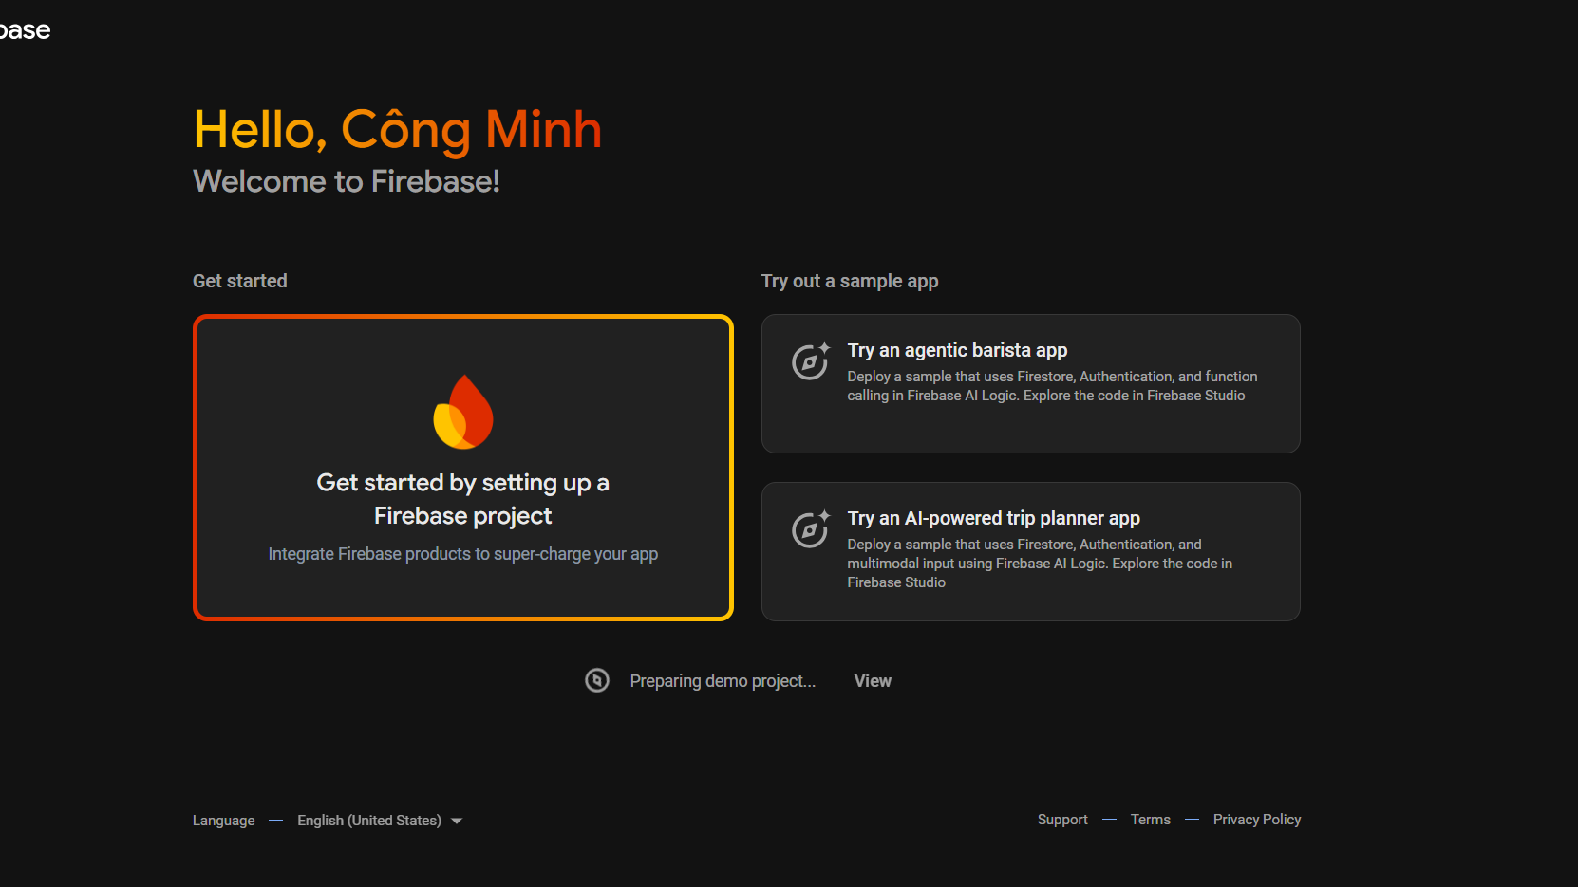
Để bắt đầu sử dụng Firestore, trước tiên cần tạo một dự án trên Firebase Console.
Bước 1: Truy cập trang web Firebase Console tại https://console.firebase.google.com/ và đăng nhập bằng tài khoản Google, sau đó tạo dự án mới.

Slide 9
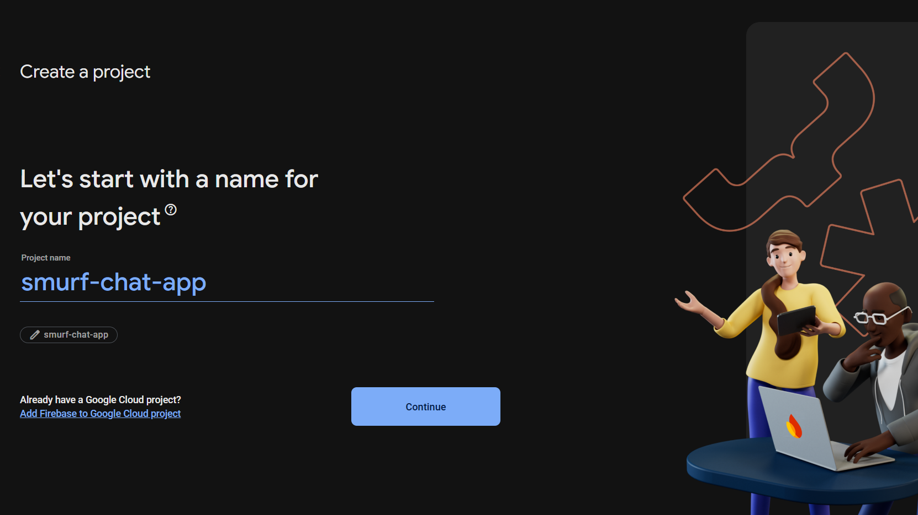
Bước 2: Nhập tên cho dự án (ví dụ: smurf-chat-app) và chấp nhận các điều khoản.

Slide 10
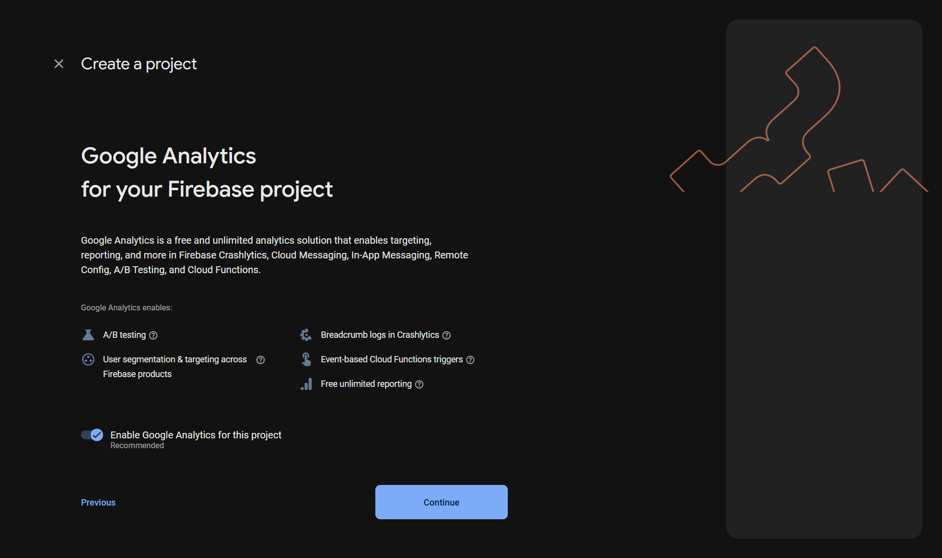
Bước 3: (Tùy chọn) Bật Google Analytics cho dự án để có thêm các công cụ phân tích người dùng.

Slide 11
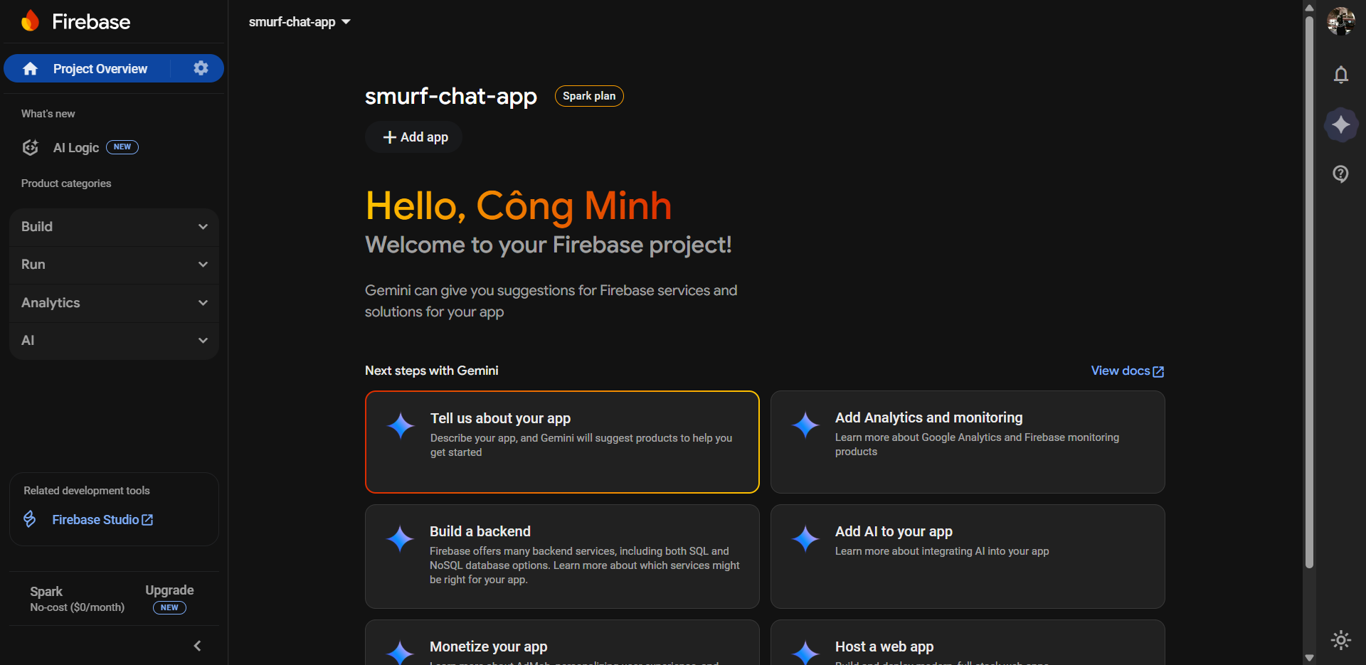
Bước 4: Chờ trong giây lát để Firebase khởi tạo dự án. Sau khi hoàn tất, sẽ được chuyển đến trang tổng quan (Project Overview) của dự án.

Slide 12
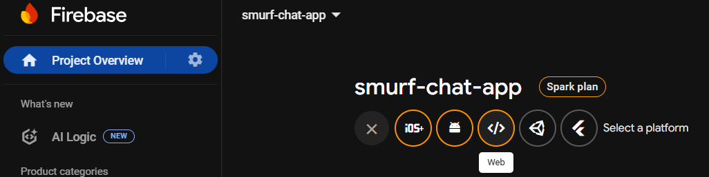
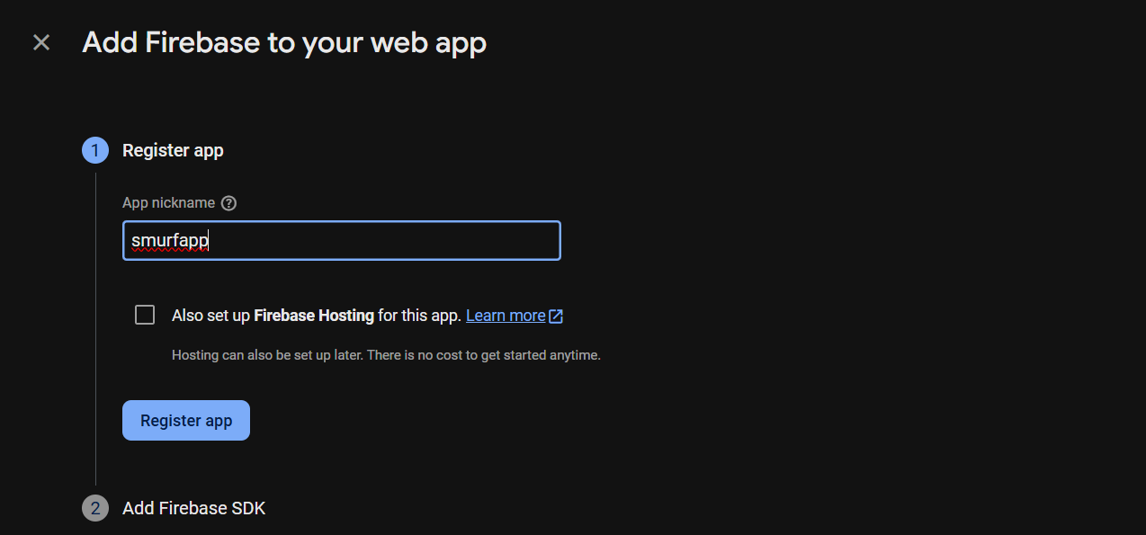
Bước 5: Tại trang tổng quan dự án, nhấp vào biểu tượng Web </> để thêm một ứng dụng web vào dự án.
Bước 6: Đặt một biệt danh (nickname) cho ứng dụng và nhấp vào "Register app".

Slide 13
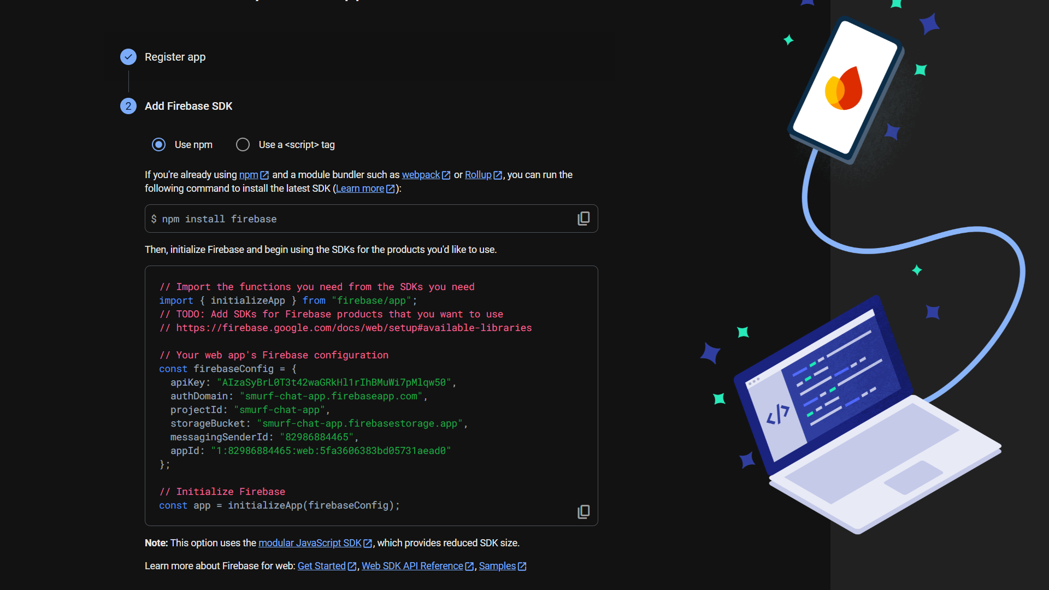
Bước 7: Firebase sẽ cung cấp một đối tượng cấu hình firebaseConfig. Nó chứa các khóa API cần thiết để kết nối ứng dụng với dự án Firebase.

Slide 14
CHI TIẾT FIREBASE FIRESTORE

Slide 15
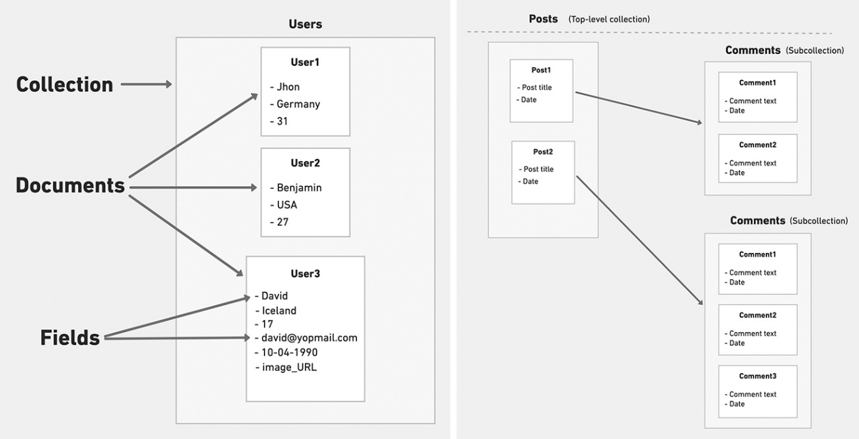
MÔ HÌNH DỮ LIỆU
Firestore lưu trữ dữ liệu theo mô hình NoSQL phân cấp, gồm:
Collection: Tập hợp các document, giúp tổ chức dữ liệu logic (ví dụ: users,...).
Document: Đơn vị lưu trữ cơ bản, dạng JSON với các cặp field–value, có thể chứa nhiều kiểu dữ liệu (chuỗi, số, mảng, map, null…). Mỗi document có một ID duy nhất.
Sub-collection: Collection con nằm trong document, dùng để tạo cấu trúc dữ liệu phân cấp (ví dụ: posts/comments để lưu bình luận trong từng bài viết).
Sơ đồ minh họa cấu trúc dữ liệu của Firestore

Slide 16
CÁC THAO TÁC DỮ LIỆU CƠ BẢN (CRUD)
Firestore cung cấp API mạnh mẽ và dễ dùng để thao tác dữ liệu gồm 4 nhóm chính:
Create (Tạo)
Thêm tài liệu mới vào collection. Có thể tự tạo ID hoặc chỉ định thủ công.
C
Read (Đọc)
Update (Cập nhật)
Lấy tài liệu cụ thể bằng ID hoặc toàn bộ collection.
R
U
Sửa đổi trường trong tài liệu có sẵn. Hỗ trợ cập nhật lồng nhau.
D
Delete (Xóa)
Xóa tài liệu khỏi collection (sub-collection bên trong không tự xóa).

Slide 17


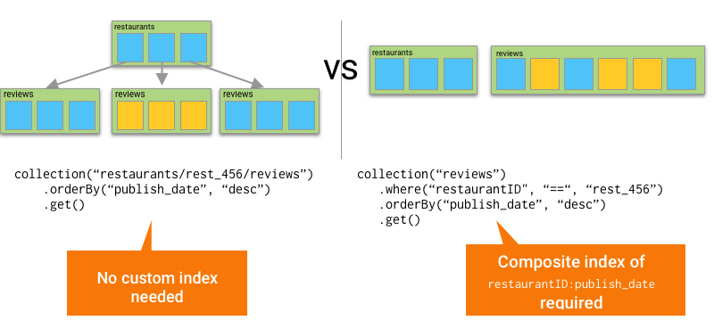


TRUY VẤN DỮ LIỆU NÂNG CAO & INDEX
Các loại truy vấn:
Tối ưu hiệu năng với Index:
Single-field Index: Firestore tự tạo cho từng trường → hỗ trợ lọc/sắp xếp đơn giản.
Composite Index: Cần tạo thủ công cho truy vấn phức hợp (lọc + sắp xếp).
⚡ Khi thiếu chỉ mục, Firestore hiển thị link tự tạo chỉ bằng một cú nhấp.
Truy vấn cơ bản
Truy vấn phức hợp & nhóm (Compound & Collection Group)
Lấy tài liệu theo ID hoặc toàn bộ collection
Kết hợp nhiều điều kiện hoặc truy vấn trên tất cả collection cùng tên.
Phân trang & giới hạn (Pagination & Limit)
Lọc và sắp xếp (Filtering & Sorting)
Dùng limit() và startAfter() để tải dữ liệu theo từng phần.
Dùng where() để lọc và orderBy() để sắp xếp kết quả.

Slide 18
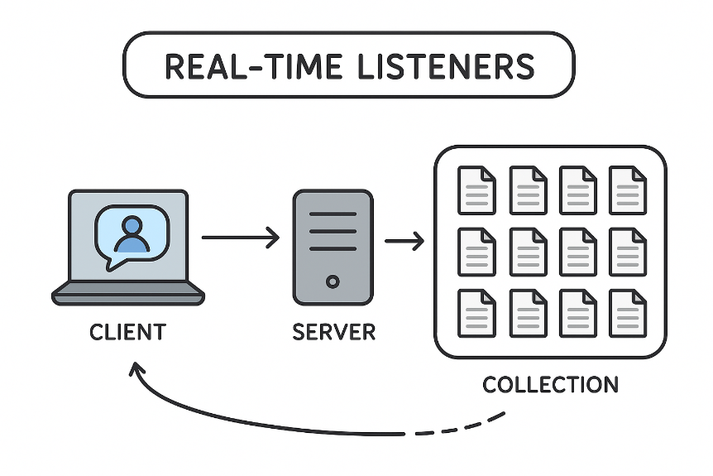
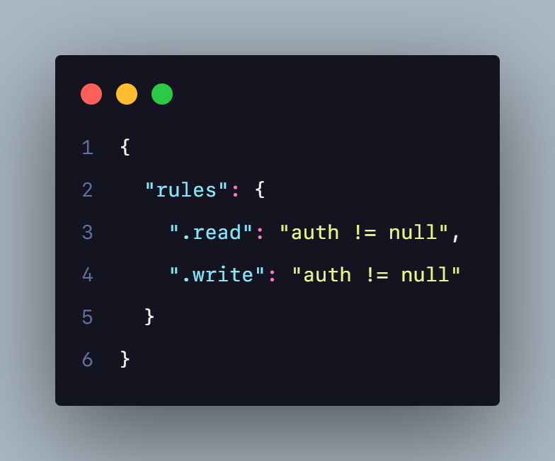
LẮNG NGHE DỮ LIỆU & BẢO MẬT
Lắng nghe dữ liệu thời gian thực (Real-time Listeners)
Cho phép ứng dụng cập nhật tự động khi dữ liệu thay đổi mà không cần polling.
Client có thể “lắng nghe” một document hoặc collection, và Firestore sẽ push thay đổi (thêm, sửa, xóa) đến tất cả các client đang kết nối — rất hữu ích cho app chat hoặc cộng tác trực tiếp.
Bảo mật với Firebase Security Rules
Ví dụ: chỉ cho phép người dùng đã đăng nhập đọc/ghi dữ liệu:
Hệ thống quy tắc kiểm soát quyền truy cập vào Firestore.
Authentication: Kiểm tra người dùng đã đăng nhập hay chưa.
Authorization: Xác định người dùng có quyền thực hiện hành động cụ thể
Data Validation: Kiểm tra tính hợp lệ và định dạng dữ liệu ghi vào.

Slide 19
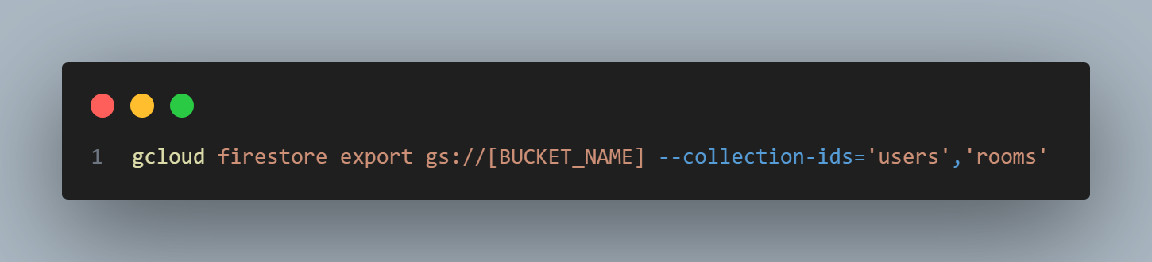
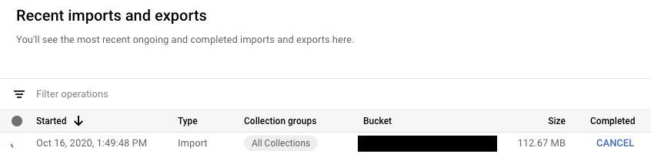
QUẢN LÝ DỮ LIỆU
1. Backup (Export)
Dùng để sao lưu toàn bộ hoặc một số collection cụ thể.
Dữ liệu được lưu an toàn trên Google Cloud Storage.
Thực hiện qua gcloud CLI hoặc tự động hóa bằng cron jobs (hàng ngày/tuần).
2. Restore (Import)
Dùng để phục hồi dữ liệu từ bản backup đã lưu trên Cloud Storage.
Thao tác ghi đè dữ liệu hiện có, cần thực hiện rất cẩn trọng.
Rất quan trọng trong các trường hợp sự cố hoặc mất dữ liệu.
Lưu ý khi Export/Import
Mỗi tài liệu được export tính là một lượt đọc, dù không hiển thị trong bảng sử dụng.
Chỉ có thể dùng chức năng Export/Import khi bật thanh toán (Billing) trong Google Cloud.
Nên hiểu rõ quy trình trước khi thiết lập xuất tự động để tránh chi phí ngoài ý muốn.

Slide 20
So sánh Firebase Firestore và MongoDB Atlas
Giới thiệu MongoDB
Đặc điểm | Firestore | MongoDB
Cấu trúc dữ liệu | Dữ liệu tài liệu JSON | Dữ liệu tài liệu BSON
Tính năng thời gian thực | Có sẵn | Cần công nghệ bổ sung như Change Streams
Tích hợp với Firebase | Có | Không
Quy mô và mở rộng | Tự động quản lý quy mô và mở rộng | Mở rộng linh hoạt và tự quản lý cụm
Truy vấn phong phú | Hạn chế so với MongoDB | Có ngôn ngữ truy vấn phong phú
Hỗ trợ cộng đồng | Có cộng đồng Firebase lớn và phong phú | Có cộng đồng MongoDB lớn và phong phú
Cơ sở dữ liệu NoSQL phổ biến, dùng tài liệu BSON.
Mở rộng linh hoạt, tự quản lý cụm dữ liệu.
Ngôn ngữ truy vấn phong phú, hỗ trợ truy vấn và tổng hợp dữ liệu phức tạp.
Có cộng đồng lớn, phù hợp cho ứng dụng quy mô lớn, backend tùy chỉnh cao.
→ Tổng kết
Firestore tối ưu cho ứng dụng di động và web real-time, đặc biệt là các dự án cần phát triển nhanh, tự động mở rộng và ít phải quản trị hạ tầng backend.
MongoDB mạnh hơn trong phân tích dữ liệu phức tạp, tùy chỉnh cao, phù hợp cho hệ thống lớn, yêu cầu phức tạp và quản trị riêng.

Slide 21





ĐÁNH GIÁ FIRESTORE CHO ỨNG DỤNG CHAT
Tích hợp Firebase Auth → quản lý & bảo mật người dùng dễ dàng.
Hỗ trợ Real-time Listener giúp tin nhắn cập nhật tức thì.
Mô hình Collection–Document phù hợp với cấu trúc users, rooms, messages.
Offline-first: hoạt động mượt ngay cả khi mất mạng.
Serverless & mở rộng tự động → giảm thời gian phát triển, không cần quản trị backend.
Firestore là lựa chọn tối ưu cho ứng dụng chat nhóm sinh viên nhờ khả năng real-time, bảo mật, linh hoạt và phát triển nhanh, đáp ứng hoàn hảo yêu cầu của hệ thống.

Slide 22
THIẾT KẾ VÀ TRIỂN KHAI CƠ SỞ DỮ LIỆU FIRESTORE

Slide 23







CHỨC NĂNG CHÍNH CỦA ỨNG DỤNG
Quản lý người dùng
Giao tiếp
Đăng ký, đăng nhập, cập nhật thông tin
Chat nhóm (rooms) & chat 1-1 (conversations)
Real-time
Quản lý phòng
Gửi/nhận tin nhắn, trạng thái “đang nhập…”, “đã xem”
Tạo, thêm/xóa thành viên, phân quyền, giải tán
Bạn bè & quyền riêng tư
Tính năng nâng cao
Kết bạn, từ chối, chặn người dùng
Bình chọn, ghim, lưu trữ cuộc trò chuyện

Slide 24
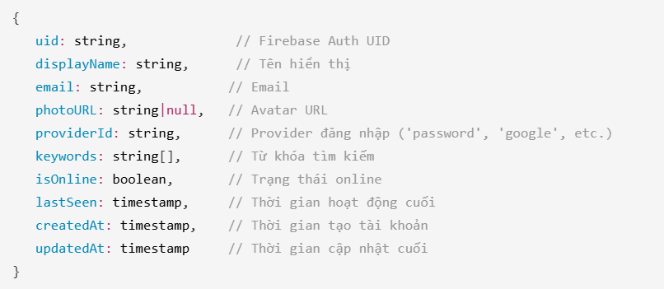
THIẾT KẾ CẤU TRÚC CSDL
Ứng dụng được thiết kế một cấu trúc CSDL trên Firestore bao gồm 9 collection, một vài collection chính của ứng dụng như sau:
1. Users: Lưu trữ thông tin định danh và cài đặt của mỗi người dùng.

Slide 25
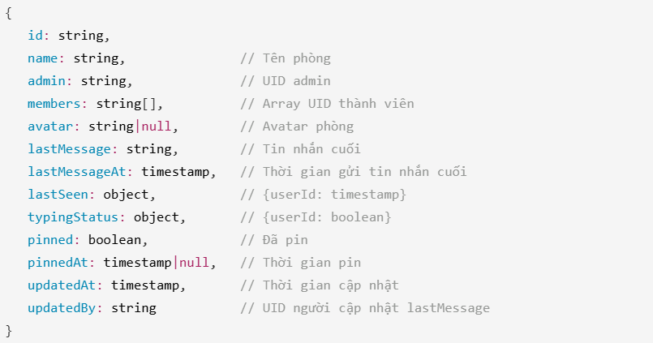
THIẾT KẾ CẤU TRÚC CSDL
2. Rooms: Lưu trữ thông tin về các phòng chat nhóm.

Slide 26
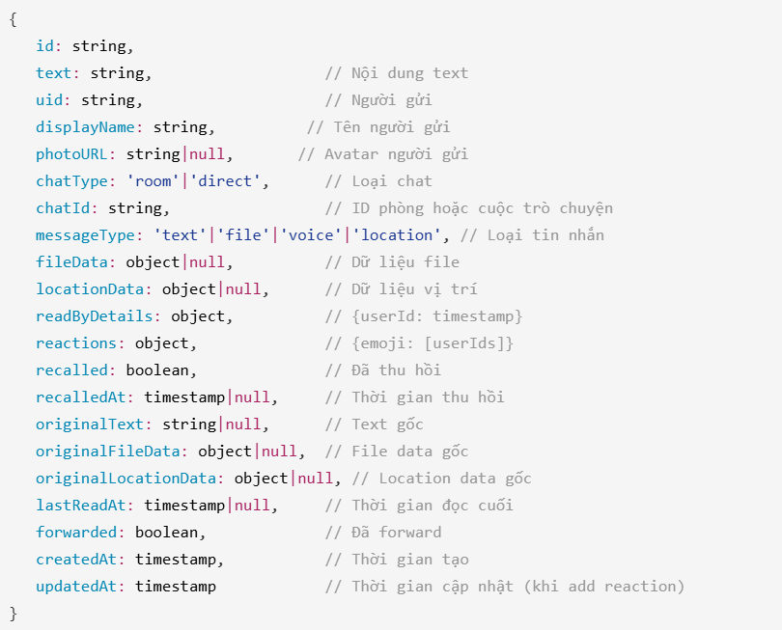
THIẾT KẾ CẤU TRÚC CSDL
3. messages: Lưu trữ tất cả tin nhắn. Đây là collection lớn nhất và hoạt động nhiều nhất.

Slide 27
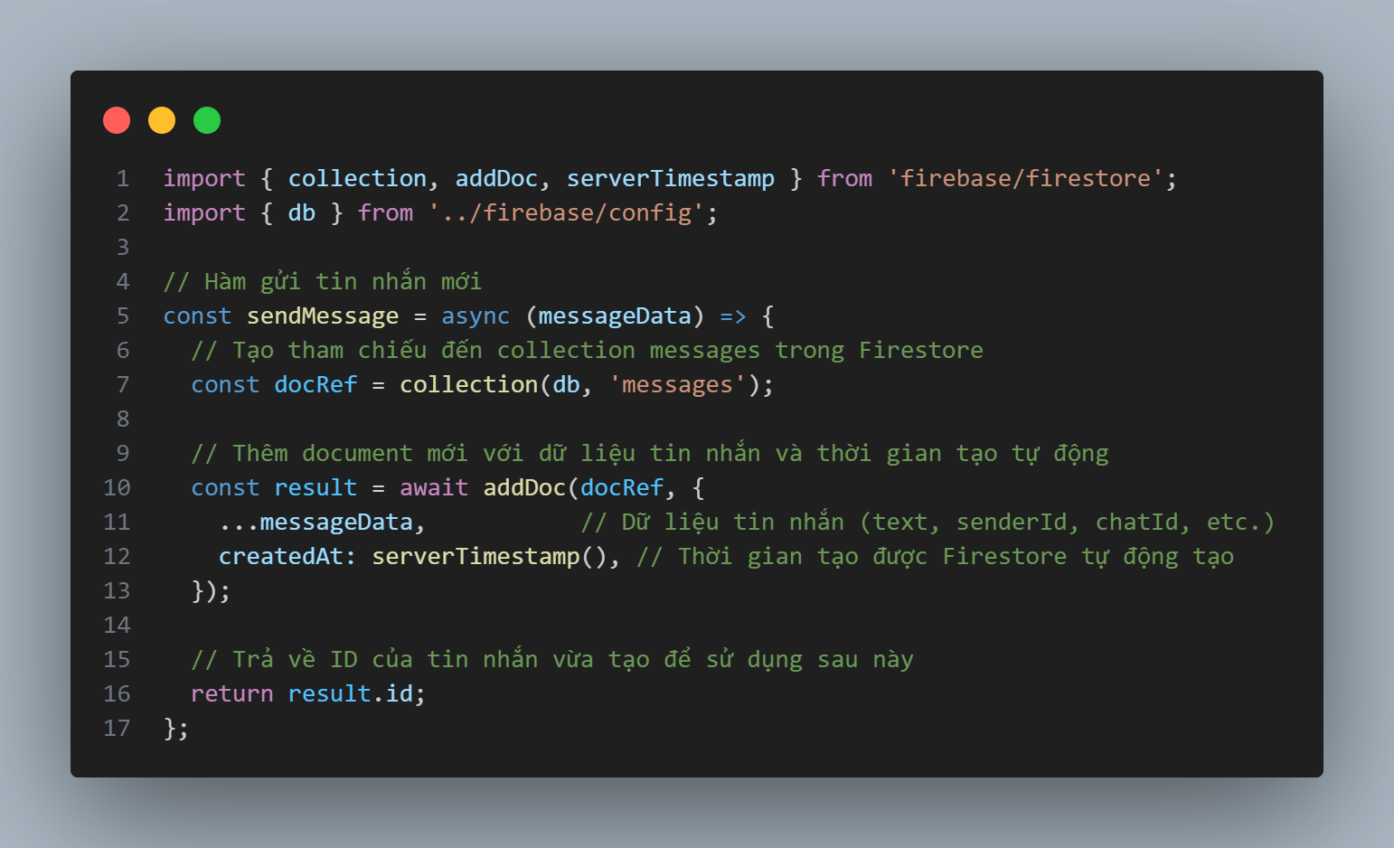
CÁC TRUY VẤN CƠ BẢN TRONG ỨNG DỤNG
Ví dụ 1: Gửi tin nhắn mới (Create)

Slide 28
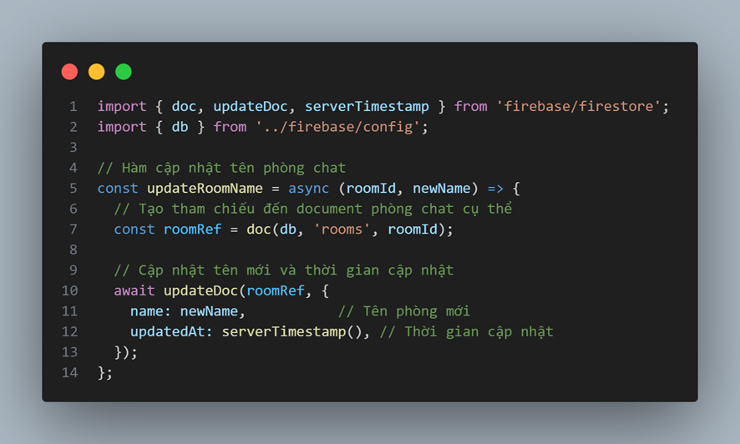
CÁC TRUY VẤN CƠ BẢN TRONG ỨNG DỤNG
Ví dụ 2: Cập nhật thông tin phòng chat (Update)

Slide 29
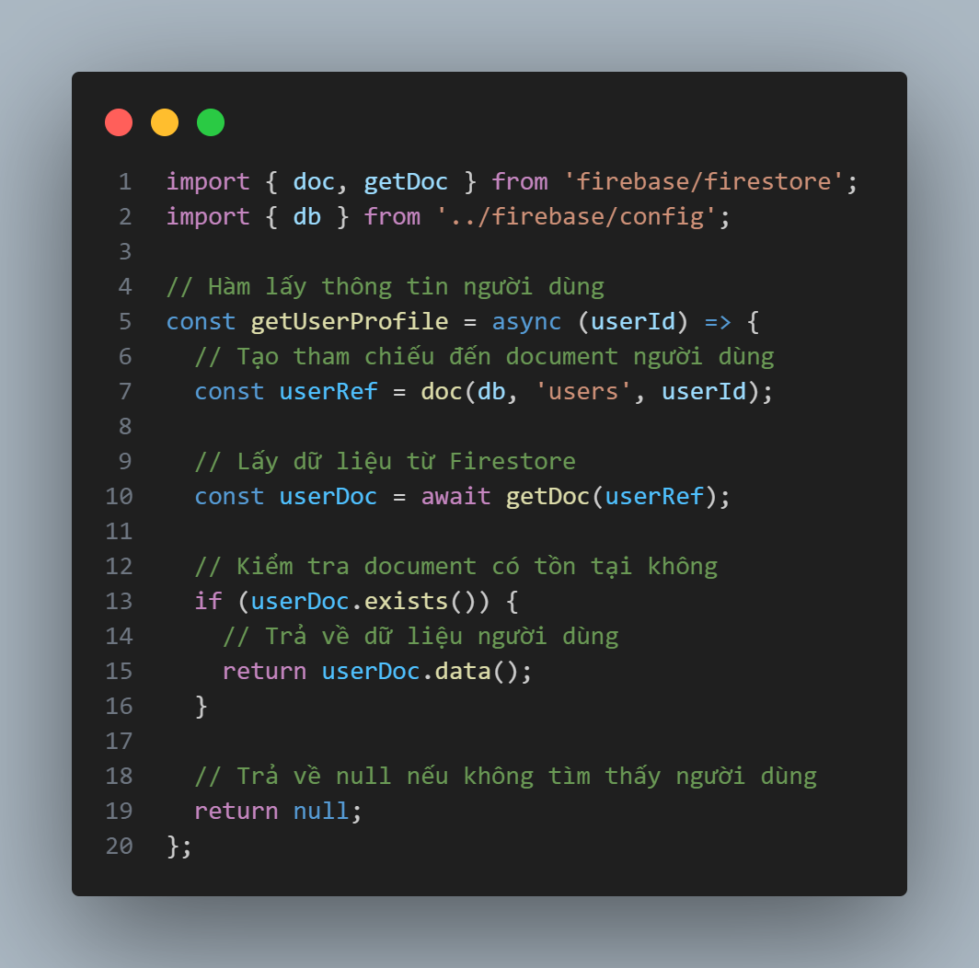
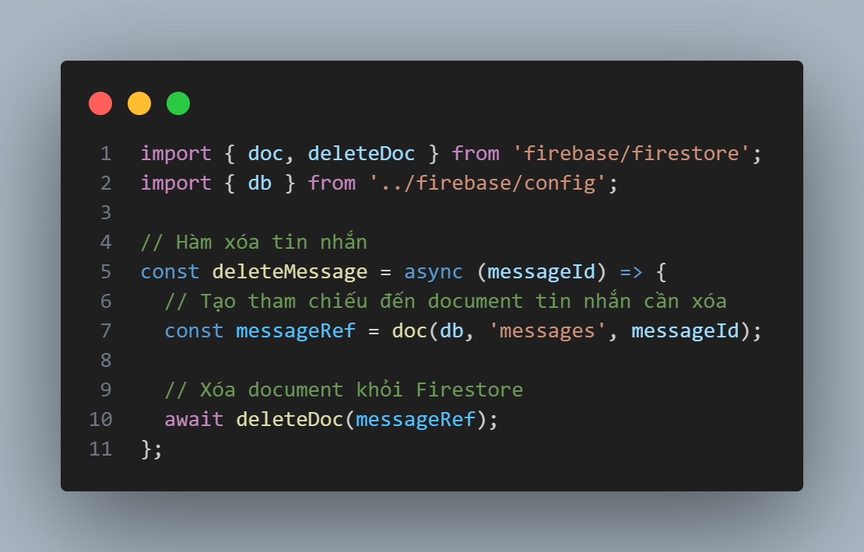
CÁC TRUY VẤN CƠ BẢN TRONG ỨNG DỤNG
Ví dụ 3: Xóa tin nhắn (Delete)
Ví dụ 4: Đọc thông tin người dùng (Read)

Slide 30
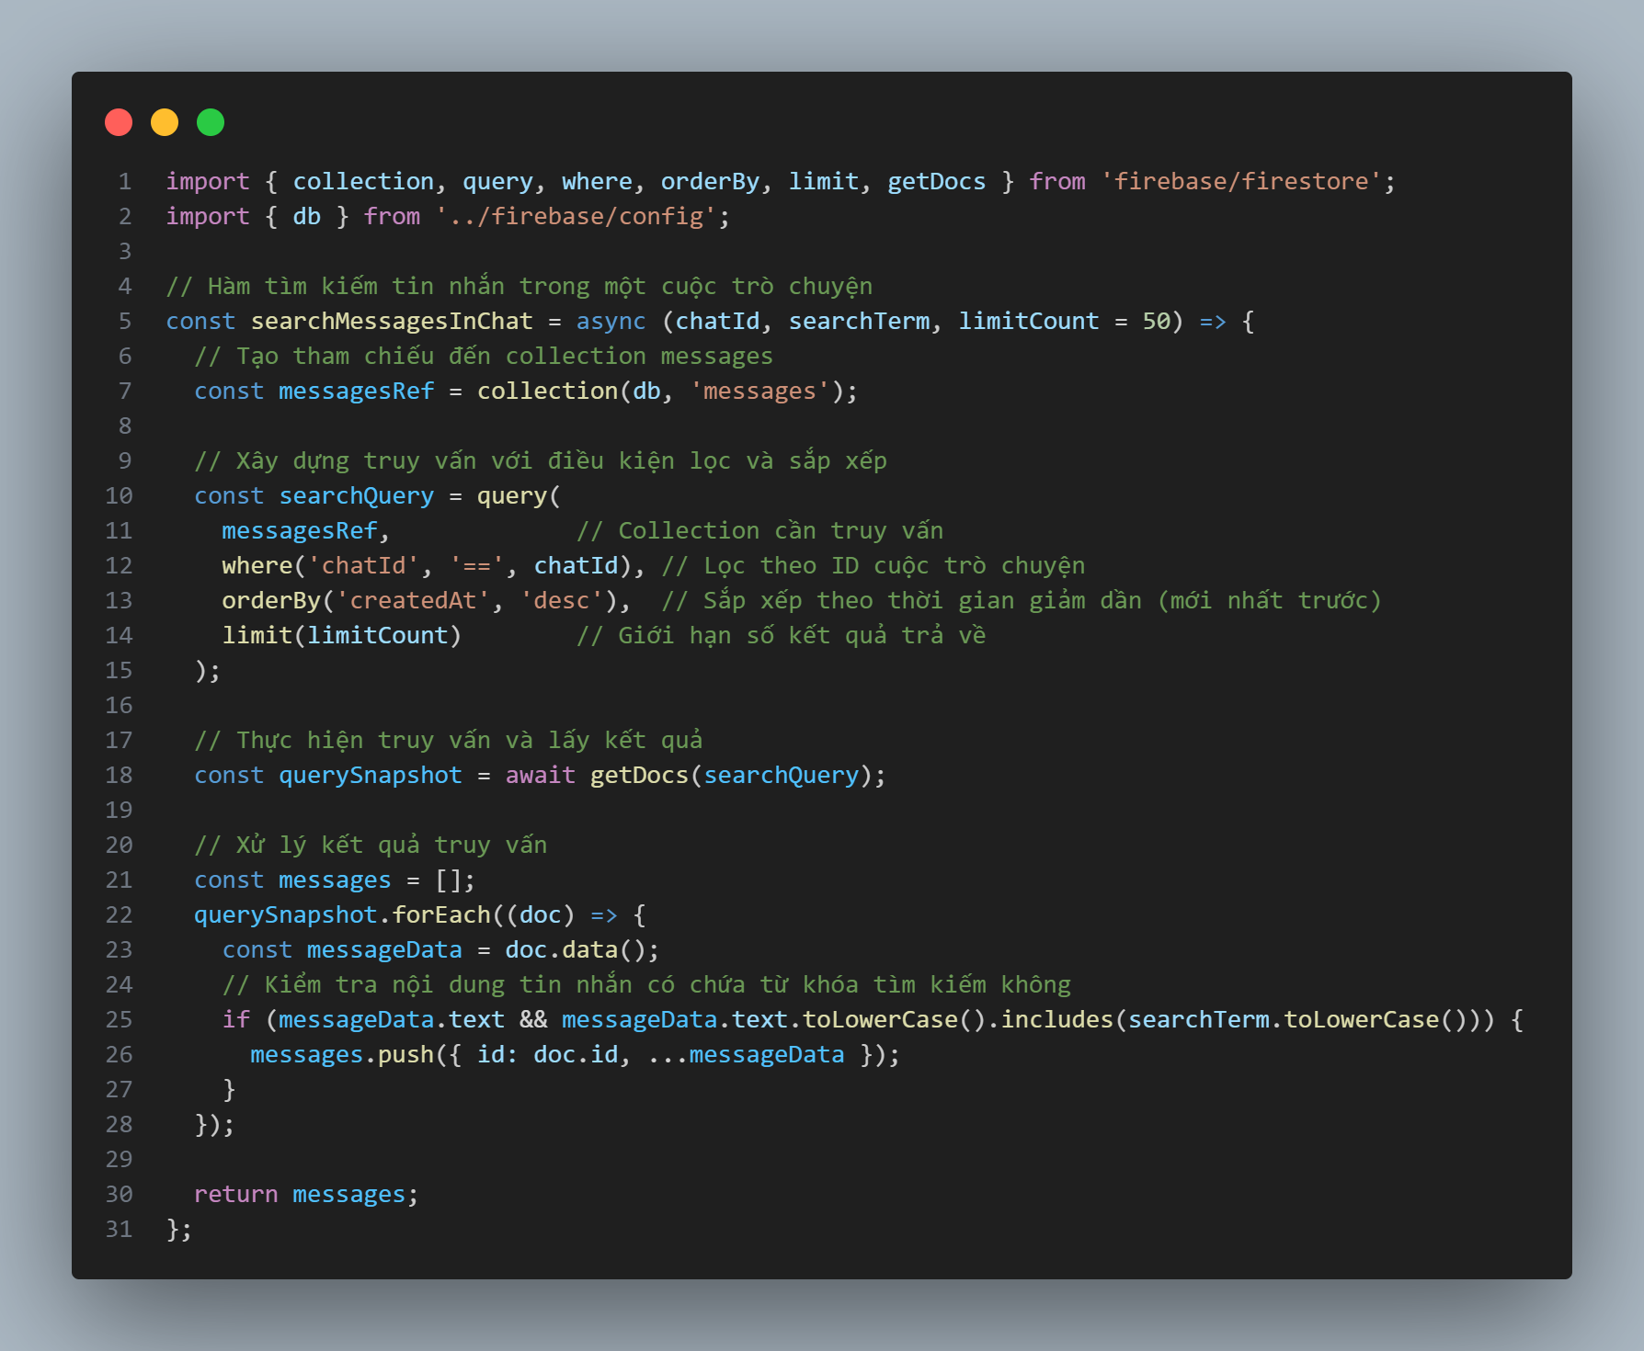
CÁC TRUY VẤN NÂNG CAO TRONG ỨNG DỤNG
Các truy vấn nâng cao sử dụng hàm query() kết hợp với where(), orderBy(), và limit() để lọc, sắp xếp và giới hạn kết quả
Ví dụ 1: Tìm kiếm tin nhắn trong cuộc trò chuyện

Slide 31
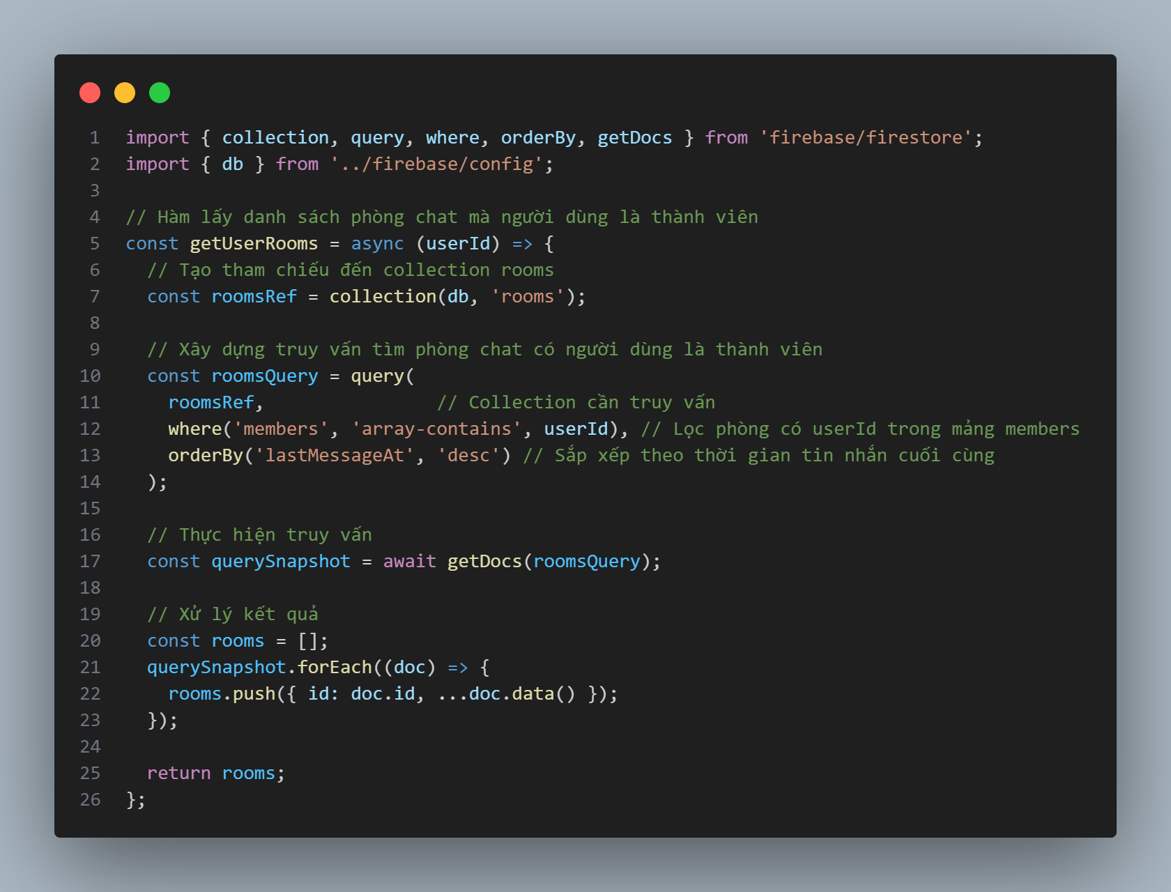
CÁC TRUY VẤN NÂNG CAO TRONG ỨNG DỤNG
Ví dụ 2: Lấy danh sách phòng chat của người dùng

Slide 32
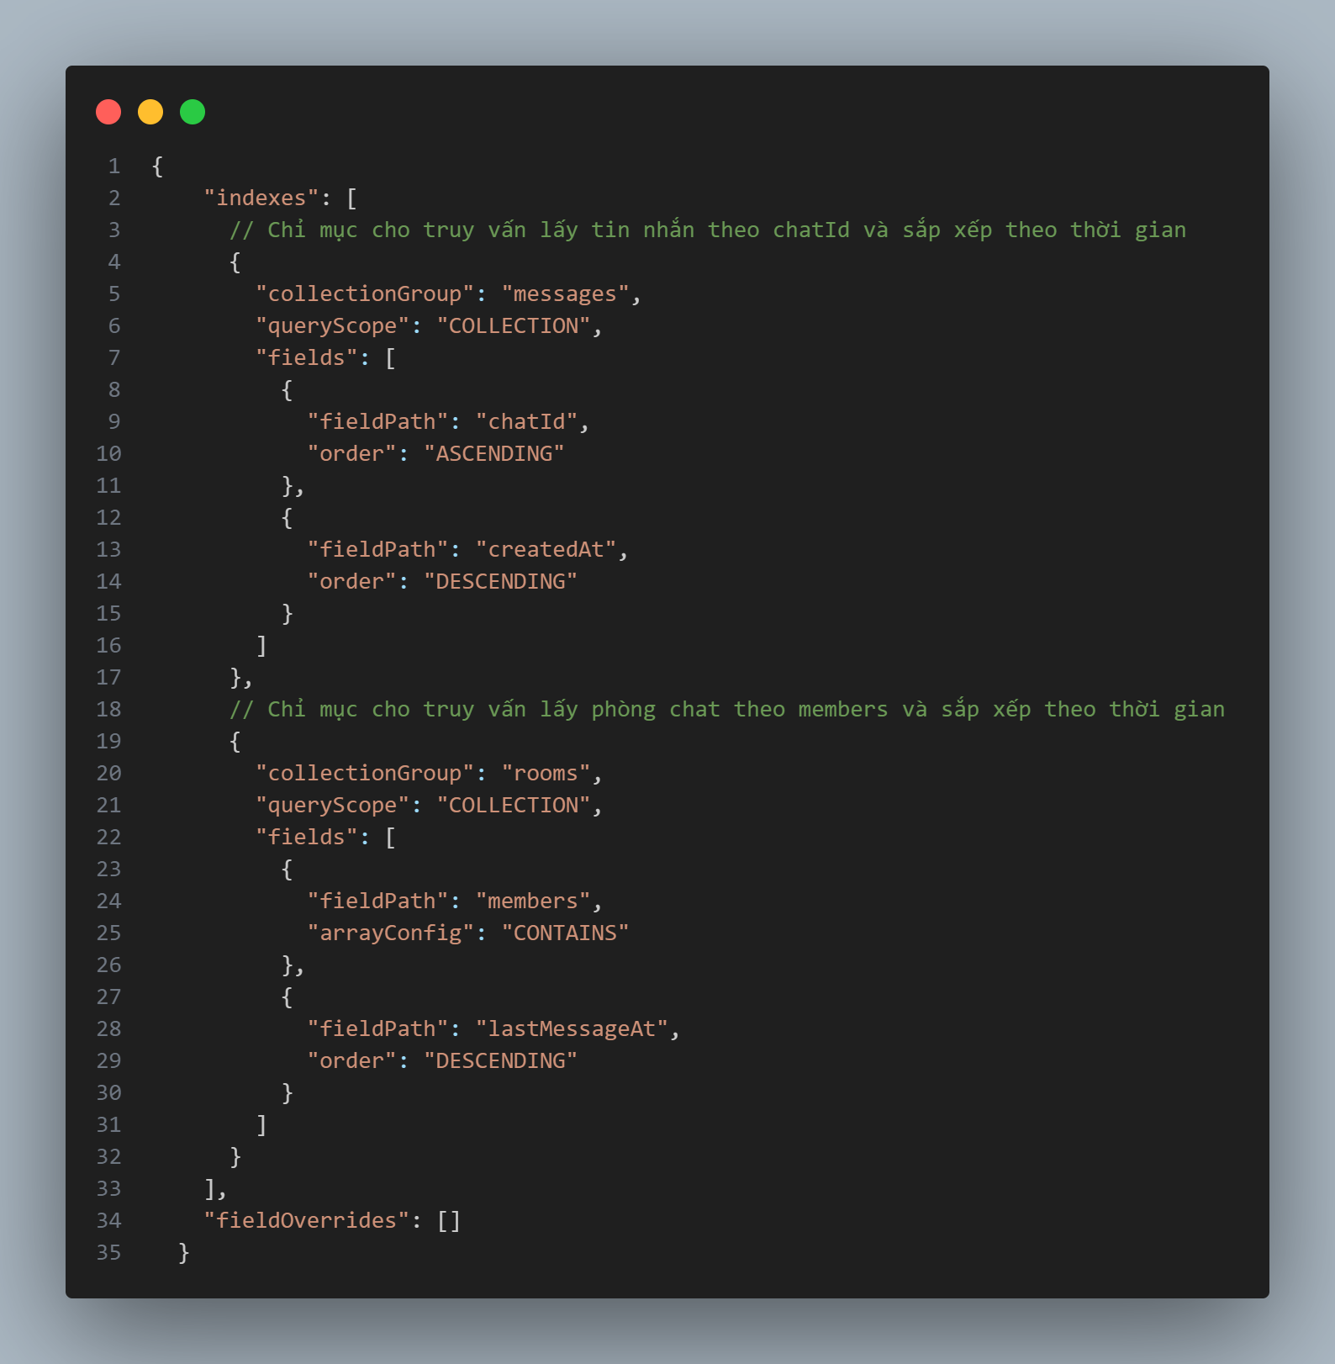
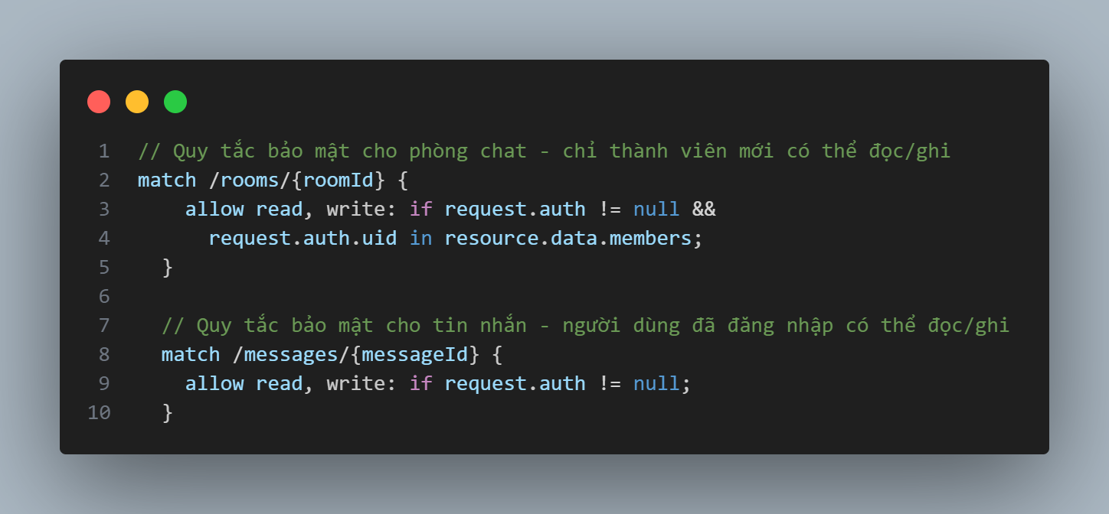
TỐI ƯU HÓA TRUY VẤN VÀ BẢO VỆ DỮ LIỆU TRONG FIRESTORE
Để các truy vấn phức tạp (kết hợp where() và orderBy()) hoạt động hiệu quả, Firestore sử dụng Composite Indexes (chỉ mục tổng hợp), được định nghĩa trong tệp firestore.indexes.json.
Tất cả truy vấn đều phải tuân thủ các quy tắc bảo mật được định nghĩa trong firestore.rules:

Slide 33
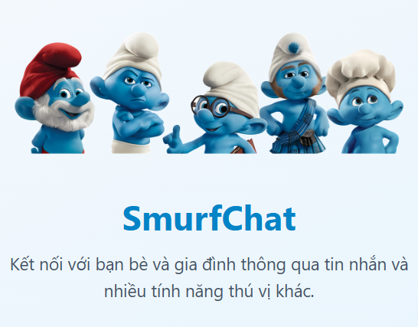




DEMO

